Slide 1

Formation
“Projet évaluation en Data Science”
06 mars 2023
Notes:
La formation d'aujourd'hui est une formation qui est issue d'un centre de formation professionnelle, qui est spécialisé dans les technologies spatiales et surtout dans la géomatique.
Qu'est-ce que la géomatique ? C'est un ensemble d'outils et de méthodes pour acquérir, représenter et analyser les données géographiques. Donc en géomatique on parle de 3 activités principales :
collecte
traitement
diffusion des données
Qu'est-ce que la télédétection ? C'est la science de la détection à distance.

Slide 2
Sommaire
Techniques de prétraitement des données
Techniques d’optimisation des hyperparamètres
Modèles empilés
Notes:
Le programme sera réparti en 3 grosses parties.
Une 1ère partie avec la présentation de l'imagerie spatiale, ce que c'est et ce qu'on peut en faire avec,
Une 2nd partie, comment on peut récolter la donnée
La dernière partie, la plus fournie, la présentation de méthodes de ML appliquées aux données satellites

Slide 3

Pre-processing phase
1
© Propriété de la société HUPI – Non utilisable sans l‘accord de HUPI

Slide 4

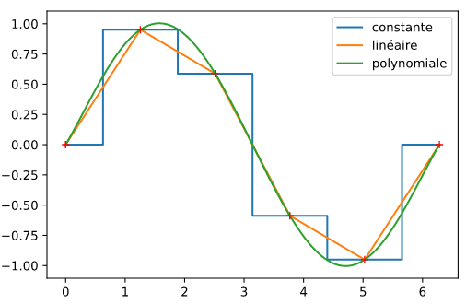
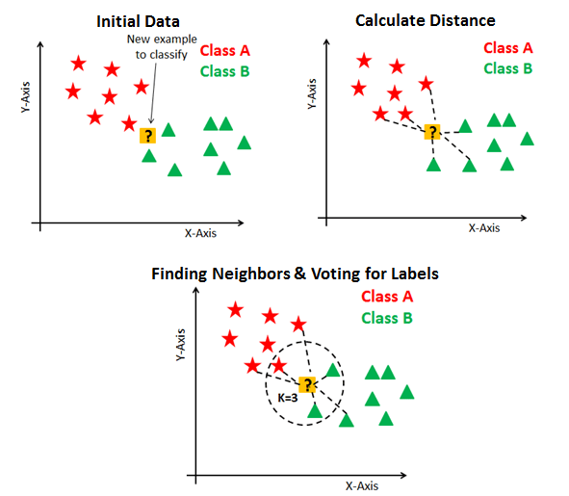
1 - Data preprocessing : traiter les valeurs nulles
USE CASE 1
CONSOLIDATION ET NETTOYAGE DE LA SERIE TEMPORELLE
Quelques méthodes :
Imputation :
par une constante,
par la moyenne,
par la médiane,
par la donnée la plus représentée, ...
Interpolation : à partir d’un nombre fini de points reconstruire une fonction
linéaire,
polynomiale,
spline (une fonction polynomiale par morceaux),
cubic (cas particulier de polynôme d’ordre 3), ...
K-nearest neighbors reconstruction

Slide 5
Modeling phase
2
© Propriété de la société HUPI – Non utilisable sans l‘accord de HUPI

Slide 6
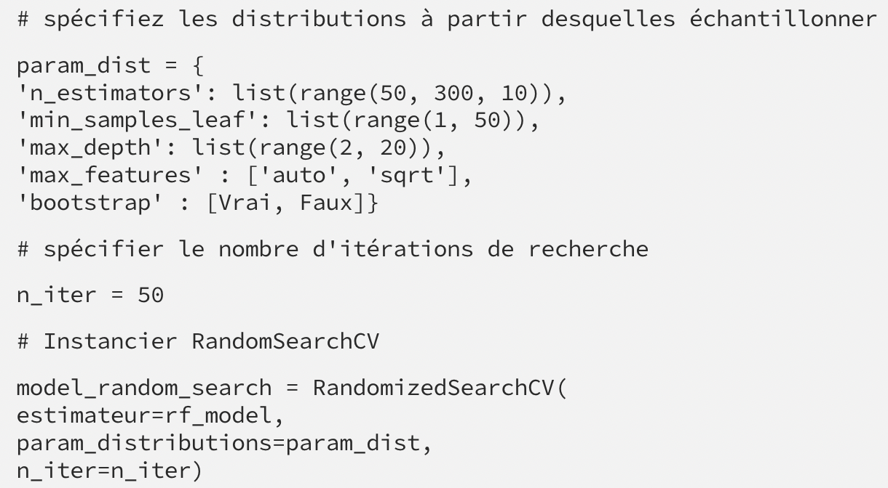
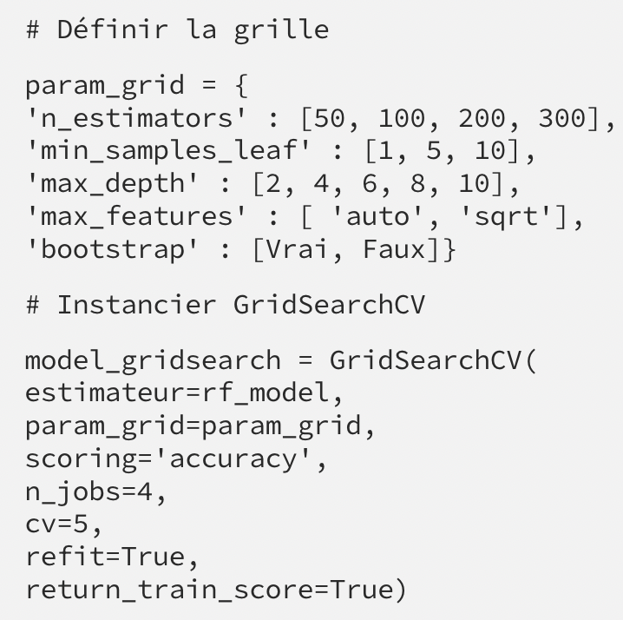
2 - Optimisation des hyperparamètres
Hyperparameter Tuning with Grid Search and Random Search
 | Grid search | Random search
Principe | Grid Search commence par définir une grille d'espace de recherche . La grille se compose de noms et de valeurs d'hyperparamètres sélectionnés, et la recherche de grille recherche de manière exhaustive la meilleure combinaison de ces valeurs données. | En recherche aléatoire, on définit des distributions pour chaque hyperparamètre qui peuvent être définies uniformément ou avec une méthode d'échantillonnage . La principale différence avec la recherche par grille réside dans la recherche aléatoire, toutes les valeurs ne sont pas testées et les valeurs testées sont sélectionnées au hasard.
Exemple
Méthode en Python | GridSearchCV | RandomizedSearchCV
Notes:
Lien : https://towardsdatascience.com/hyperparameter-tuning-with-grid-search-and-random-search-6e1b5e175144

Slide 7
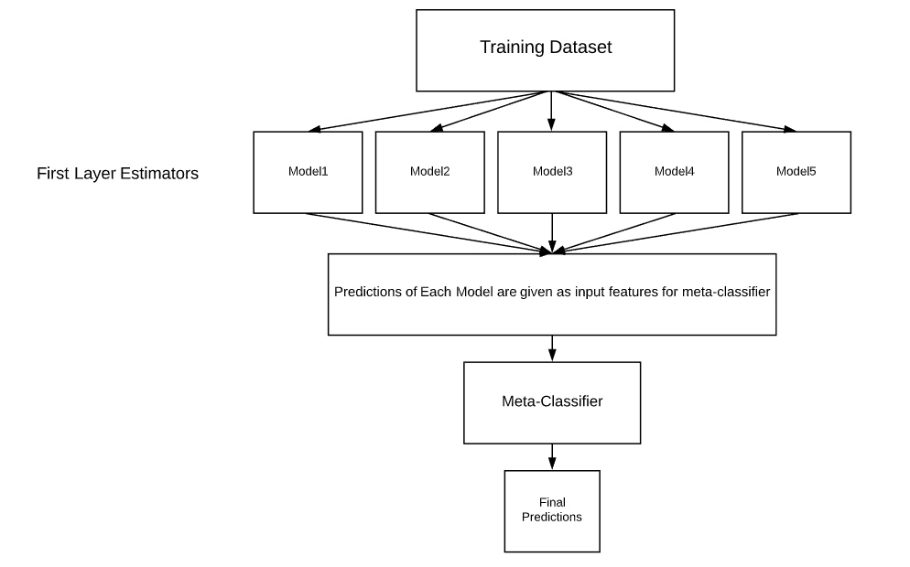
3 - Modèles empilés (principe)
Empilement
Objectif : l'empilement est un moyen d'assembler des modèles de classification ou de régression,
Principe : il se compose d'estimateurs à deux couches.
La première couche comprend tous
les modèles de référence utilisés
pour prédire les sorties sur
les jeux de données de test.
La deuxième couche consiste en un
méta-classificateur ou un régresseur
qui prend toutes les prédictions
des modèles de base en entrée et
génère de nouvelles prédictions.

Slide 8
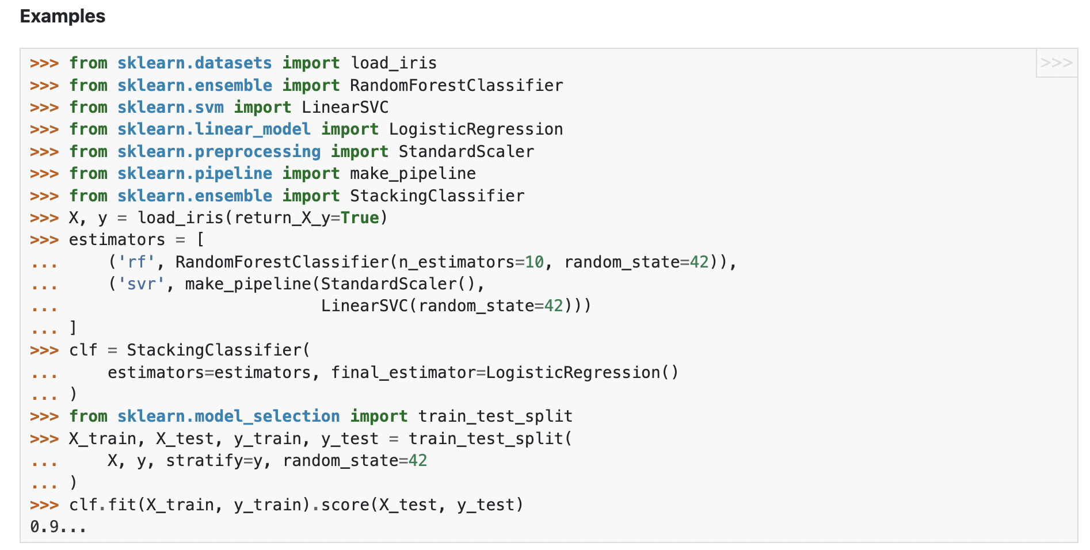
3 - Modèles empilés (exemple)
Tutorial : https://www.geeksforgeeks.org/stacking-in-machine-learning-2/
Exemple : sklearn

Slide 9
MILESKER
-
MERCI

Slide 10
“Garapen ekonomikoa xedea baino gehiago baliabide bat dela uste du HUPIk”
“Le Développement Économique est un Moyen et pas une Finalité”
HUPI SAS Technopole Izarbel 2 Terrasse Claude Shannon 64210 Bidart
HUPI IBERICA SLU Paseo Miramon N°170 20009 Donostia
/ San Sebastian
contact@hupi.fr
© Propriété de la société HUPI – Non utilisable sans l‘accord de HUPI

